Slide 1
1211 CYS IT Systems Components 4#Lecture SCADA, Real-Time and Critical Infrastructures Environments– Part 1SCADA، الوقت الحقيقي وبيئات البنية التحتية الحرجة
King Saud University – Applied Studies and Community Service –1211 CYS

Slide 2
Topics:
Topics
SCADA (Supervisory Control and Data Acquisition)
The concept of SCADA system in control operationsمفهوم نظام SCADA في عمليات التحكم
Examples of use “SCADA” أمثلة على استخدام "نظام SCADA"
SCADA system components مكونات نظام SCADA
SCADA Data processing معالجة بيانات SCADA
Scada system function وظيفة نظام SCADA
Features of Scada systems ميزات أنظمة SCADA
SCADA Security Best Practicesممارسات أمان SCADA الأفضل
King Saud University – Applied Studies and Community Service –1211 CYS

Slide 3
Objectives
Describe SCADA system components. صف مكونات نظام SCADA.
Describe SCADA Data processing and system function. صف معالجة البيانات ووظيفة النظام SCADA.
Identify SCADA Security Best Practices. تحديد ممارسات الأمان الأفضل لنظم SCADA.
King Saud University – Applied Studies and Community Service –1211 CYS

Slide 4
SCADA
Supervisory control and data acquisition (or SCADA for short) is a term that refers to industrial control systems, and it is a computer system for monitoring and controlling operations, and the nature of these operations changes according to the systems prepared for them.
التحكم الإشرافي واستحصال البيانات (أو SCADA بشكل مختصر) هو مصطلح يشير إلى أنظمة التحكم الصناعي، وهو نظام كمبيوتر لمراقبة والتحكم في العمليات، وطبيعة هذه العمليات تتغير وفقًا للأنظمة المعدة لها.
King Saud University – Applied Studies and Community Service –1211 CYS

Slide 5
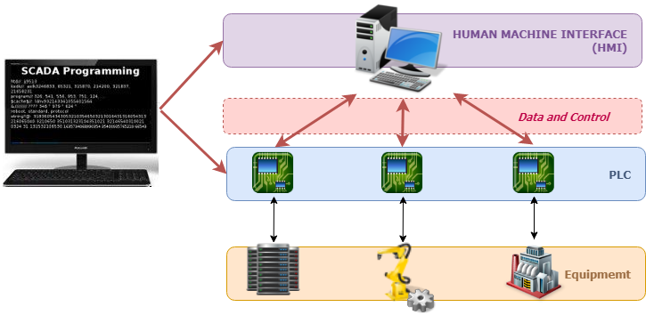
The concept of SCADA system in control operations مفهوم نظام SCADA في عمليات التحكم
SCADA system is a system that collects data from the sensors located in the control system and sends it to the main computer for the purpose of management, control and monitoring. It is an application software used for control operations in which real-time data is collected from remote locations to monitor equipment and surrounding conditions and at the same time control them.
King Saud University – Applied Studies and Community Service –1211 CYS

Slide 6
نظام SCADA هو نظام يجمع البيانات من الأجهزة الاستشعارية الموجودة في نظام التحكم ويُرسلها إلى الحاسوب الرئيسي لأغراض الإدارة والتحكم والمراقبة. إنه برنامج تطبيقي يستخدم لعمليات التحكم حيث يتم جمع البيانات في الوقت الفعلي من المواقع البعيدة لمراقبة المعدات والظروف المحيطة وفي نفس الوقت التحكم بها.

Slide 7
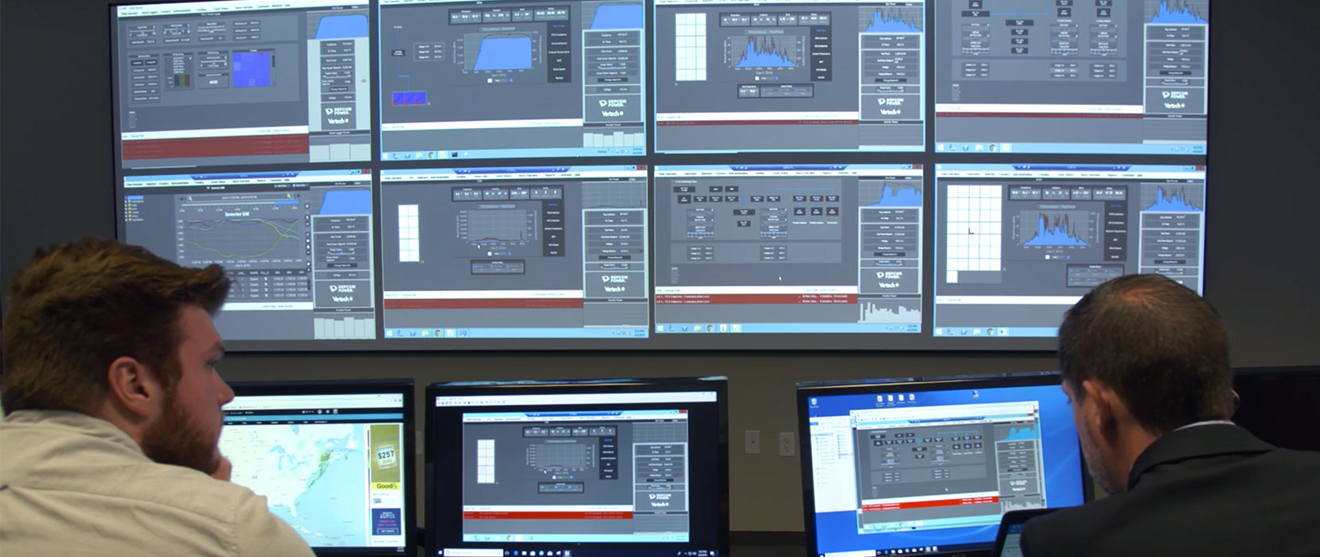
Examples of use “SCADA” أمثلة على استخدام "نظام SCADA"
The SCADA system is widely applied as it serves as a broad umbrella that contains solutions to a wide range of problems, for example, but not limited to:
- Industrial processes with all their differences, from manufacturing, production, electricity generation, refining...
- Infrastructure, such as water treatment and distribution, petroleum pipelines, electricity distribution lines, and large communications systems.
Agricultural applications and modern irrigation systems.
King Saud University – Applied Studies and Community Service –1211 CYS

Slide 8
يُطبق نظام SCADA على نطاق واسع لأنه يعمل كمظلة شاملة تحتوي على حلول لمجموعة واسعة من المشاكل، على سبيل المثال، ولكن لا يقتصر على:
العمليات الصناعية بجميع تفاوتاتها، من التصنيع، والإنتاج، وتوليد الكهرباء، والتكرير...
البنية التحتية، مثل معالجة وتوزيع المياه، وأنابيب البترول، وخطوط توزيع الكهرباء، وأنظمة الاتصالات الكبيرة.
التطبيقات الزراعية وأنظمة الري الحديثة.

Slide 9
SCADA system components مكونات نظام SCADA
The SCADA system includes two parts of the software equipment and the physical equipment. The physical equipment collects data from the different stations by linking it to the sensors on the equipment and sends it through the communication system to a control center that contains the computers that carry the software. The latter, in turn, processes the data, represents it and displays it in the form of graphics so that it can The user is able to monitor them, as well as take decisions to enter or remove units, as necessary. In general, the SCADA system consists of four stages in a sequential manner, from the different stations to the control center:
The data collection stage consists of units (RTU “remote terminal unit” & DAS “Data Acquisition System”) and is directly connected to the devices through sensors.
The communication unit between the collection stations and control centers and the medium used to transfer information.
Control centers, which contain computers and control programs.
Information display units: to display the information after it has been processed and the data of the position of the equipment at work..
King Saud University – Applied Studies and Community Service –1211 CYS

Slide 10
يتضمن نظام SCADA جزئين من التجهيزات البرمجية والتجهيزات الفيزيائية. تجمع التجهيزات الفيزيائية البيانات من مختلف المحطات عن طريق ربطها بالمستشعرات على المعدات وترسلها من خلال نظام الاتصال إلى مركز التحكم الذي يحتوي على الحواسيب التي تحمل البرامج. يقوم هذا الأخير بدوره بمعالجة البيانات وتمثيلها وعرضها على شكل رسومات بحيث يكون المستخدم قادرًا على مراقبتها، بالإضافة إلى اتخاذ قرارات لإدخال أو إزالة الوحدات حسب الاقتضاء. بشكل عام، يتألف نظام SCADA من أربع مراحل بشكل تسلسلي، من المحطات المختلفة إلى مركز التحكم:
مرحلة جمع البيانات تتكون من وحدات (RTU "وحدة النهاية البعيدة" و DAS "نظام استحصال البيانات") وهي متصلة مباشرة بالأجهزة من خلال المستشعرات.
وحدة الاتصال بين محطات الجمع ومراكز التحكم والوسيلة المستخدمة لنقل المعلومات.
مراكز التحكم، التي تحتوي على الحواسيب والبرامج التحكم.
وحدات عرض المعلومات: لعرض المعلومات بعد معالجتها وبيانات موقع المعدات في العمل.

Slide 11
SCADA Data processing معالجة البيانات في نظام SCADA
What distinguishes the SCADA control and monitoring system is its unique structure through which we can carry out the data collection and processing process through a large number of input / output devices that can take different forms in the way they are connected to provide us with various servers specialized in various purposes, these All of them form a solid system that collects data and helps control procedures and decision-making. The function of the servers and computers in the control centers is summarized in the following tasks:
1- I/O – It handles and configures all communications with input and output devices. 2- Alarm -It monitors all alarm conditions, whether analogue or digital.
3: Reports – It is the control, scheduling and issuance of all reports about operations.
4: Trends – Its mission is to compile, record and issue expressive curves.
5: Display - It represents the communication interface between the worker and the system, and it communicates with all the tasks before it all in order to show the latest new information and execute orders.
King Saud University – Applied Studies and Community Service –1211 CYS

Slide 12
ما يميز نظام التحكم والمراقبة SCADA هو هيكله الفريد الذي يتيح لنا إجراء عملية جمع ومعالجة البيانات من خلال عدد كبير من الأجهزة الإدخال/الإخراج التي يمكن أن تتخذ أشكالًا مختلفة في الطريقة التي يتم بها ربطها لتوفير لنا خوادم متخصصة متعددة الأغراض، وهذه كلها تشكل نظامًا قويًا يجمع البيانات ويساعد في التحكم في الإجراءات واتخاذ القرارات. تتمثل وظيفة الخوادم والحواسيب في مراكز التحكم في المهام التالية: 1- إدخال/إخراج (I/O) - يتعامل ويكون على اتصال مع جميع الأجهزة الإدخال/الإخراج. 2- التنبيه - يراقب جميع حالات التنبيه، سواء كانت تنبيهات تمثيلية أو رقمية. 3- التقارير - هو التحكم والجدولة وإصدار جميع التقارير حول العمليات. 4- الاتجاهات - مهمته تجميع البيانات وتسجيلها وإصدار المنحنيات التعبيرية. 5- العرض - يمثل واجهة الاتصال بين العامل والنظام، ويتواصل مع جميع المهام قبله من أجل عرض أحدث المعلومات الجديدة وتنفيذ الأوامر.

Slide 13
Scada system function وظيفة نظام SCADA
The basic functions of a SCADA system are:
Data collection: SCADA systems collect data from various sensors and equipment directly in real time.
Continuous monitoring of various variables such as voltage, current, and others.
Data analysis: The SCADA system analyzes data collected from sensors and equipment, and generates reports and alarms based on this data.
Direct remote control of the equipment
Data Storage: SCADA systems store historical data for future analysis and troubleshooting.
Automatically perform operations such as switching between transmission lines.
King Saud University – Applied Studies and Community Service –1211 CYS

Slide 14
وظائف أساسية لنظام SCADA تتمثل في:
جمع البيانات: يقوم أنظمة SCADA بجمع البيانات من مختلف الأجهزة والمستشعرات مباشرة في الوقت الحقيقي.
المراقبة المستمرة لمتغيرات مختلفة مثل الجهد والتيار وغيرها.
تحليل البيانات: يقوم نظام SCADA بتحليل البيانات المجمعة من المستشعرات والأجهزة، وإنشاء تقارير وإنذارات بناءً على هذه البيانات.
التحكم عن بعد المباشر في الأجهزة
تخزين البيانات: تخزن أنظمة SCADA البيانات التاريخية للتحليل وإصلاح الأعطال في المستقبل.
تنفيذ العمليات تلقائيًا مثل التبديل بين خطوط النقل.

Slide 15
Features of Scada systems ميزات أنظمة SCADA
Increase Efficiency: SCADA systems can automate many processes, such as monitoring and controlling industrial processes, reducing the need for manual intervention. This automation improves efficiency and productivity and can help organizations reduce costs.
Real-time Monitoring: SCADA systems allow direct real-time monitoring of various parameters such as temperature, pressure, voltage, current, and others. This helps workers identify any problems early and take action before significant damage occurs.
Remote access to SCADA systems: meaning operators can monitor and control operations remotely. This is especially useful for large or geographically dispersed systems,
Data management: SCADA systems collect and store large amounts of data, which helps organizations make accurate decisions.
Increased Safety: SCADA systems help increase safety by providing alerts at the onset of any problem, allowing operators to take action before any damage or accidents occur.
King Saud University – Applied Studies and Community Service –1211 CYS

Slide 16
زيادة الكفاءة: يمكن لأنظمة SCADA أتمتة العديد من العمليات، مثل مراقبة وتحكم العمليات الصناعية، مما يقلل من الحاجة إلى التدخل اليدوي. تحسين الأتمتة هذا الكفاءة والإنتاجية ويمكن أن يساعد المؤسسات في تقليل التكاليف. المراقبة في الوقت الحقيقي: تسمح أنظمة SCADA بالمراقبة المباشرة في الوقت الحقيقي لمختلف المعلمات مثل درجة الحرارة، والضغط، والجهد، والتيار، وغيرها. يساعد ذلك العمال في تحديد أي مشاكل مبكرًا واتخاذ إجراء قبل حدوث أي ضرر كبير. الوصول عن بُعد إلى أنظمة SCADA: مما يعني أن المشغلين يمكنهم مراقبة وتحكم العمليات عن بُعد. هذا مفيد بشكل خاص للأنظمة الكبيرة أو المنتشرة جغرافيًا. إدارة البيانات: تقوم أنظمة SCADA بجمع وتخزين كميات كبيرة من البيانات، مما يساعد المؤسسات في اتخاذ قرارات دقيقة. زيادة السلامة: تساعد أنظمة SCADA في زيادة السلامة من خلال توفير إنذارات عند بدء أي مشكلة، مما يسمح للمشغلين باتخاذ إجراء قبل حدوث أي ضرر أو حوادث.

Slide 17
SCADA Security Best Practices أفضل الممارسات في أمان نظام SCADA
While organizational circumstances may be different, these best practices can guide any organization looking to step up their security. Each step builds on the ones before it, so consider implementing in sequential order.
1. Diagram all network traffic: Creating a diagram that shows all network traffic between Programmable Logic Controllers (PLCs “control device, It is used to control mechanical actuators"), devices, external software systems..
2. Encrypt any unencrypted connection : If any connections aren’t encrypted, make sure access to that network is secured. Database connections may be easy to encrypt, while a PLC connection could be difficult. Examine the firewalls that are in place and decide which connections should be encrypted.
3. Invest in an Intrusion Detection System (IDS): Having an IDS for a controls network allows easy detection of unauthorized access into the network.
4. Consider a data diode: For extremely sensitive networks that don’t need outside data, consider using a data diode, which only allows data to flow out of a network, but not flow into it, thus cutting off one major vector of attack. While this may not pertain to everyone, a data diode can guarantee there is no communication from the outside to a specific piece of equipment.
King Saud University – Applied Studies and Community Service –1211 CYS

Slide 18
على الرغم من اختلاف ظروف المؤسسة، يمكن لهذه الممارسات الأفضلية أن توجه أي مؤسسة تسعى إلى تعزيز أمانها. يتم بناء كل خطوة على الخطوات السابقة، لذا يُنصح بتنفيذها بترتيب تسلسلي.
رسم كافة حركة الشبكة: إنشاء رسم بياني يظهر كافة حركة الشبكة بين وحدات التحكم القابلة للبرمجة (PLCs "جهاز تحكم، يُستخدم للتحكم في المحركات الميكانيكية"), الأجهزة، وأنظمة البرمجيات الخارجية..
تشفير أي اتصال غير مشفر: إذا لم يتم تشفير أي اتصالات، فتأكد من تأمين الوصول إلى تلك الشبكة. يمكن تشفير اتصالات قواعد البيانات بسهولة، بينما يمكن أن يكون اتصال PLC تحديًا. قم بفحص الجدران النارية الموجودة وقرر أي اتصالات يجب تشفيرها.
الاستثمار في نظام الكشف عن التسلل (IDS): وجود نظام IDS لشبكة التحكم يسمح بالكشف السهل عن الوصول غير المصرح به إلى الشبكة.
النظر في استخدام ثنائي البيانات: بالنسبة للشبكات الحساسة للغاية التي لا تحتاج إلى بيانات خارجية، يُنصح بالنظر في استخدام ثنائي البيانات، الذي يسمح فقط بتدفق البيانات من الشبكة للخارج، ولكن لا يسمح بتدفقها إلى الداخل، مما يقطع أحد أهم متجهات الهجوم. بينما قد لا يكون ذلك ملائمًا للجميع، يمكن لثنائي البيانات ضمان عدم وجود اتصال من الخارج إلى قطعة محددة من المعدات.

Slide 19
SCADA Security Best Practices
5. Determine your risk profile: Organizations can spend overly large amounts of time and money implementing security procedures, layering security effort over security effort, and some of it may be unnecessary. To help decide what’s “secure enough” for each organization.
6. Understand the options and the limits of software and hardware: While there are some exceptions, many modern PLCs do not have security tools built inside of them, McClusky says. If your hardware or software won’t do encryption out-of-the-box, you’ll need to retrofit them to put encryption in place.
“If you don’t know the options when you purchase hardware, there’s no way to do a good job with your security,” . To prevent retrofitting software and hardware, look out for the growing number of devices, PLCs and products, such as Inductive Automation’s Ignition, that are being designed with security directly built in
7. Employ two-factor or multi-factor authorization (MFA/2FA) and single sign-on (SSO): wider access can lead to greater security risk in the event someone’s login credentials become compromised. wider access can lead to greater security risk in the event someone’s login credentials become compromised.
King Saud University – Applied Studies and Community Service –1211 CYS

Slide 20
حدد ملف تعريف المخاطر الخاص بك: يمكن للمؤسسات أن تقضي مبالغ كبيرة جدًا من الوقت والمال في تنفيذ إجراءات الأمان، وتكديس جهود الأمان فوق بعضها البعض، وقد يكون بعضها غير ضروري. للمساعدة في تحديد ما هو "آمن بما فيه الكفاية" لكل مؤسسة.
فهم الخيارات والحدود للبرمجيات والأجهزة: بينما هناك بعض الاستثناءات، فإن العديد من PLCs الحديثة لا تحتوي على أدوات أمان مدمجة في داخلها. إذا كانت الأجهزة أو البرامج الخاصة بك لا تقوم بتشفير البيانات بشكل افتراضي، فيجب عليك تعديلها لوضع تشفير البيانات في مكانها. "إذا لم تكن تعرف الخيارات عند شراء الأجهزة، فلا يوجد طريقة لتنفيذ عمل جيد في مجال الأمان"، لتجنب تعديل البرامج والأجهزة، ابحث عن العدد المتزايد من الأجهزة والمنتجات، مثل نظام الإشعال من Inductive Automation، التي تم تصميمها مع الأمان المدمج مباشرةً فيها.
توظيف المصادقة ذات العاملين المزدوج أو المتعددين (MFA/2FA) وتسجيل الدخول الواحد (SSO): يمكن أن يؤدي الوصول الواسع إلى زيادة مخاطر الأمان في حالة تعرض بيانات تسجيل الدخول لشخص ما للاختراق.

Slide 21
Discuss the SCADA main component and security best practice?
King Saud University – Applied Studies and Community Service –1211 CYS

Slide 22
End of Lecture
King Saud University – Applied Studies and Community Service –1211 CYS

